Slide 1
VLIW & EPIC
by Leu Snezhko
course 2, group 2

Slide 2
Архитектура VLIW
VLIW (Very Long Instruction Word) – архитектура со сверхдлинным командным словом.
Характеризуется возможностью объединять несколько команд в т.н. «связки».
Является альтернативой конвейерной архитектуре, например, RISC-V

Slide 3
Архитектура VLIW
Цели разработки VLIW
удаление планировщика инструкций из процессора
увеличение параллелизма инструкций

Slide 4
Архитектура VLIW
Основная идея заключается в использовании некоего компилятора, который разобьёт все команды на группы независимых друг от друга команд.

Slide 5
Архитектура VLIW
Команды из одной группы объединяются в одну длинную команду и отправляются на выполнение.
Так как команды из одной группы не зависят друг от друга, то при их параллельном выполнении не могут возникать конфликты.

Slide 6
Архитектура VLIW
Таким образом, ответственность за предотвращение конфликтов возлагается на компилятор.
Именно он решает, какие команды будут запускаться параллельно, а какие – последовательно.

Slide 7
Архитектура VLIW
Компилятор сначала анализирует исходную программу, изучает зависимости между командами и лишь потом приступает к выполнению.
В отличии от конвейерной архитектуры, при которой команды приходили в режиме on-line

Slide 8
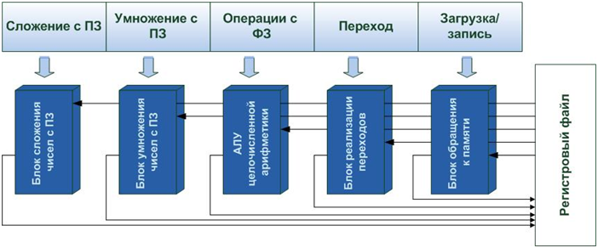
Архитектура VLIW
Объединение обычных команд в сверхдлинную проводится по следующим правилам:
кол-во объединяемых команд не превосходит числа функциональных блоков (ФБ) процессора
в объединённую команду входят только те команды, которые выполняются разными ФБ

Slide 9
Архитектура VLIW
Длина сверхдлинной команды составляет от 256 до 1024 бит.
Такая команда имеет несколько полей, по числу входящих в неё «атомарных» команд.
Максимальное число полей равно числу вычислительных устройств (обычно от 3 до 20).

Slide 10
Архитектура VLIW
Все вычислительные устройства имеют доступ ко всем данным, хранящимся в общем регистровом файле

Slide 11
Архитектура VLIW
Иногда VLIW называют статической суперскалярной архитектурой, т.к. в ней распараллеливание кода происходит статически на этапе компиляции.
Это позволяет упростить аппаратуру и увеличить быстродействие.

Slide 12
Архитектура VLIW
Главные проблемы VLIW-архитектуры:
усложнение регистрового файла и его связей с вычислительными устройствами
создание «разумного» компилятора, который мог бы разрешать конфликты

Slide 13
Архитектура VLIW
Главные проблемы VLIW-архитектуры:
наборы VLIW-инструкций не были совместимыми между разными поколениями процессоров
задержки загрузки данных из иерархии памяти не являлись полностью предсказуемыми

Slide 14
Для решения этих проблем была разработана технология EPIC

Slide 15
Архитектура EPIC

Slide 16
Архитектура EPIC
(Explicitly Parallel Instruction Computing) – вычисления с явным параллелизмом команд.
Это усовершенствованный вариант технологии VLIW.
Наиболее известная реализация – IA-64 (IA - Intel Architecture)

Slide 17
Архитектура EPIC
По сравнению с VLIW имела следующие усовершенствования:
Каждая группа инструкций может иметь стоповый бит, который показывает, зависит ли следующая группа от результатов выполнения данной.
Такой бит позволяет создавать следующие поколения архитектуры с возможностью параллельного запуска большего числа групп.

Slide 18
Архитектура EPIC
По сравнению с VLIW имела следующие усовершенствования:
2. Для предподкачки данных используется инструкция программной предподкачки. Предподкачка увеличивает шансы того, что в момент обращения к данным эти данные будут уже в кэше.

Slide 19
Архитектура EPIC
По сравнению с VLIW имела следующие усовершенствования:
3. Инструкция спекулятивной загрузки загружает данные до того, как станет известно, будут ли они использоваться.

Slide 20
Архитектура EPIC
По сравнению с VLIW имела следующие усовершенствования:
4. Инструкции проверки загрузки помогают инструкциям спекулятивной загрузки, проверяя, зависела ли загружаемая инструкция от последующей. Если да, то подгружаются обе инструкции

Slide 21
Архитектура EPIC
Включала в себя следующие концепции:
Предсказание ветвлений использовалось чтобы уменьшить частоту переходов, а таже для увеличения спекулятивности выполнения.

Slide 22
Архитектура EPIC
Включала в себя следующие концепции:
Отложенные исключительные ситуации. В регистрах общего назначения использовался т.н. бит Not a thing

Slide 23
Архитектура EPIC
Включала в себя следующие концепции:
Крайне большой регистровый файл

Slide 24
Архитектура EPIC
Включала в себя следующие концепции:
Команды ветвления с несколькими адресами для перехода ускоряют предсказание ветвлений.

Slide 25
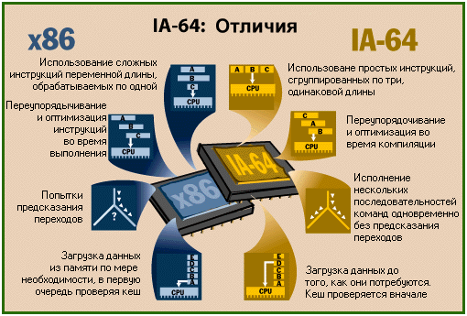

Slide 26
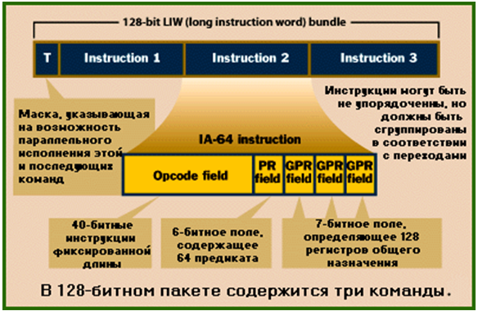
Архитектура EPIC
Формат инструкций IA-64

Slide 27
Архитектура EPIC
Предикация
Предикация - это способ обработки условных ветвлений. Суть в том, что еще компилятор указывает, что обе ветви выполняются на процессоре параллельно, ведь EPIC-процессоры должны иметь много функциональных блоков.

Slide 28
Архитектура EPIC
Предикация
Если в исходной программе встречается условное ветвление (по статистике — через каждые шесть команд), то команды из разных ветвей помечаются разными регистрами предиката (команды имеют для этого соответствующие поля), далее они выполняются совместно, но их результаты не записываются, пока значения регистров предиката (РП) не определены.

Slide 29
Архитектура EPIC
Предикация
Когда, наконец, вычисляется условие ветвления, РП, соответствующий «правильной» ветви, устанавливается в 1, а другой - в 0. Перед записью результатов процессор проверяет поле предиката и записывает результаты только тех команд, поле предиката которых указывает на РП с единичным значением.

Slide 30
VLIW & EPIC
by Leu Snezhko
course 2, group 2

